Slide 1

REUE UND VERGEBUNG
Lektion 10
Sabbat, 6. Juni 2026

Slide 2


“Wenn wir aber unsre Sünden bekennen,
so ist Er
treu und gerecht, dass Er uns
die Sünden vergibt und reinigt uns
von aller Ungerechtigkeit.”
(1. Joh 1:9)

Slide 3





Die Bibel erklärt: "Sie sind allesamt Sünder und ermangeln des Ruhmes,
den sie vor Gott haben sollen" (Röm. 3,23).
SÜNDE
Es heißt auch, dass wir den Schmutz
unserer Sünde nicht vermeiden
oder entfernen können
(Jer. 13,23; 2,22).
Aber Gott ist bereit, unsere Sünde zu vergeben. Keine Sünde ist so groß oder so schrecklich, dass Gott nicht bereit wäre, sie zu vergeben (Jesaja 1,18).
Es gibt nur eine Bedingung: Buße

Slide 4








REUE:
Verzögern der Reue
Wahre Buße
Der Ruf zur Buße
VERGEBUNG:
Die Gnade der Vergebung
Kleider der Vergebung
So, 31. Mai – Die Hektik des Lebens
Mo, 01. Juni – Das Drängen des Heiligen Geistes
Di, 02. Juni – Echte Reue
Mi, 03. Juni – Gnade, die genügt
Do, 04. Juni – Das teuerste Gewand

Slide 5


R E U E

Slide 6




So, 31. Mai –
Die Hektik des Lebens
EINSICHT/Buße HINAUSZÖGERN
“Der Herr antwortete: ,Marta, Marta, du machst dir viele Sorgen und Mühen.‘ ”
(Luk 10:41)
Im Haus von Lazarus sprach Jesus über wichtige Angelegenheiten,
die für das Heil lebenswichtig sind. Aber Martha hörte nicht zu.
Sie hatte keine Zeit. Sie war zu beschäftigt! (Lk. 10,40-41).
Das passiert uns auch.
Wenn wir gesündigt haben
und der Heilige Geist
uns zur Buße aufruft,
erfüllt Satan uns mit Aktivitäten,
Sorgen oder
jeder anderen Ablenkung,
die uns daran hindert,
über unsere sündige Situation
nachzudenken
und um Vergebung zu bitten.
EINSICHT/Buße HINAUSZÖGERN.

Slide 7



So, 31. Mai –
Die Hektik des Lebens
EINSICHT/Buße HINAUSZÖGERN
“Der Herr antwortete: ,Marta, Marta, du machst dir viele Sorgen und Mühen.‘ ”
(Luk 10:41)
Aber GOTT gibt nicht auf.
Er hält an seinem Ruf fest
(Hes. 33,11).
Er vergleicht unsere Sünden
mit schmutzigen Gewänden
(Jes. 64,6).
Er bietet einen Tausch an:
unsere schmutzigen Gewänder
gegen Seine reinen Gewänder
(Sach 3,4), Gewänder,
die im BLUT JESU gewaschen sind (Off. 7,14).

Slide 8

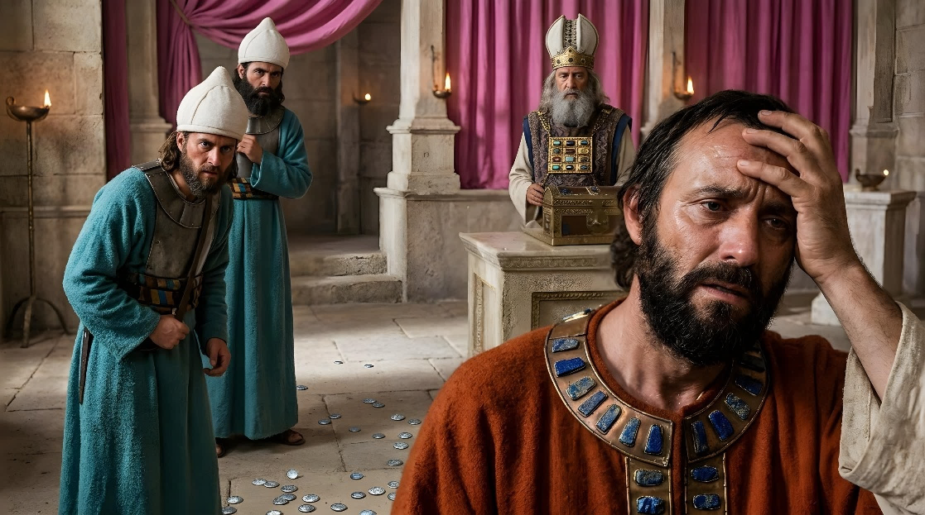
Mo, 01. Juni – Das Drängen des Heiligen Geistes
WAHRE EINSICHT/Buße
“»Kommt, wir wollen wieder zum HERRN; denn er hat uns zerrissen,
er wird uns auch heilen, er hat uns geschlagen, er wird uns auch verbinden […].“ “
(Hosea 6:1)
Was ist Reue?
Was ist der Unterschied zwischen
wahrer Buße und vorgetäuschter Reue?
(2. Kor. 7,10):
„Denn die Traurigkeit nach GOTTES WILLEN
wirkt zur SELIGKEIT eine UMKEHR,
die niemanden gereut;
die Traurigkeit der Welt aber wirkt den Tod.“
Wenn eine Sünde unmittelbare und unerwünschte Folgen mit sich bringt,
entsteht Reue. Es ist schade, denn das, was wir gemacht haben, ist nicht gut ausgegangen. Wenn es keine negativen Konsequenzen gegeben hätte,
würden wir keine Traurigkeit über unser Handeln empfinden.
Das ist KEINE wahre Buße.

Slide 9
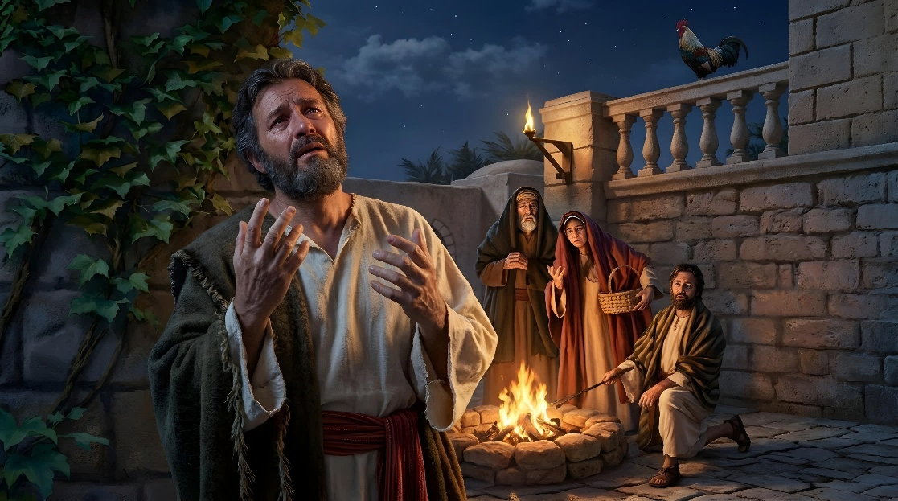
Mo, 01. Juni – Das Drängen des Heiligen Geistes
WAHRE EINSICHT/Buße
“»Kommt, wir wollen wieder zum HERRN; denn er hat uns zerrissen, er wird uns auch heilen, er hat uns geschlagen, er wird uns auch verbinden […].“ “
(Hosea 6:1)
Wenn allein die Tatsache, gesündigt zu haben,
uns traurig macht
und einen tiefen Wunsch
nach Vergebung verursacht (unabhängig davon,
ob es negative Folgen gab oder nicht),
stehen wir
vor wahrer Buße/Einsicht.
Wenn wir sündigen,
"zerriss uns der HEILIGE GEIST in Stücke"
und "verletzte" uns mit tiefer Trauer.
Wenn wir mit wahrer Buße/Einsicht antworten,
heilt GOTT uns und vergibt unsere Sünden (Hos. 6,1).

Slide 10

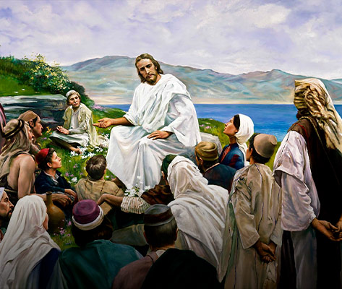

Di, 02. Juni – Echte Reue
DER RUF ZUR Buße/Einsicht
“Tut nun Buße und bekehrt euch, dass eure Sünden getilgt werden.” (Apg 3:19)
Johannes der Täufer
und JESUS
begannen
ihren Dienst
mit derselben Botschaft: „Tut Buße"
(Matt. 3,1-2):
„ Zu der Zeit kam Johannes der Täufer und predigte in der Wüste von Judäa und sprach: ,Tut Buße, denn das Himmelreich ist nahe herbeigekommen!‘ “
(Matth 4,17):
„Seit der Zeit fing JESUS an zu predigen und zu sagen:
,Tut Buße, denn das Himmelreich ist nahe herbeigekommen!‘ “
Warum ist Buße wichtig?

Slide 11
Di, 02. Juni – Echte Reue
DER RUF ZUR Buße/Einsicht
“Tut nun Buße und bekehrt euch, dass eure Sünden getilgt werden.” (Apg 3:19)
Warum ist Buße wichtig?
Denn ohne sie
gibt es keine Vergebung
der Sünden
(Apg 2,38)
„ Petrus sprach zu ihnen: Tut Buße, und jeder von euch lasse sich taufen auf den Namen Jesu Christi zur Vergebung eurer Sünden, so werdet ihr empfangen die Gabe des HEILIGEN GEISTES.“
(Apg 3,19):
„Tut nun Buße
und bekehrt euch,
dass eure Sünden
getilgt werden,“
Wie findet dieser Prozess statt?

Slide 12


Di, 02. Juni – Echte Reue
DER RUF ZUR Buße/Einsicht
“Tut nun Buße und bekehrt euch, dass eure Sünden getilgt werden.” (Apg 3:19)
Aus lauter Güte ruft GOTT
uns
zur Buße
(Römer 2,4)
Wir antworten auf Seinen Ruf
mit aufrichtigem Kummer über das begangene Unrecht
mit der ehrlichen Entscheidung, die Sünde aufzugeben
GOTT
vergibt uns
unsere Sünden, weil JEUS Sein Blut für uns
vergossen hat.
(Kol. 1,13-14)

Slide 13
Di, 02. Juni – Echte Reue
DER RUF ZUR Buße/Einsicht
“Tut nun Buße und bekehrt euch, dass eure Sünden getilgt werden.” (Apg 3:19)
Beachte,
dass Buße und Vergebung uns immer
zu einer Reform führen sollten;
zu einer Einstellungsänderung,
die dazu führt,
dass wir
mit dem Sündigen aufhören!
(Joh 5,14): “Danach fand ihn JESUS im Tempel und sprach zu ihm:
,Siehe, du bist gesund geworden;
sündige nicht mehr,
dass dir nicht etwas Schlimmeres widerfahre. “

Slide 14


V E R G E B U N G

Slide 15


Mi, 03. Juni –
Gnade, die genügt
DIE GNADE DER VERGEBUNG
“Um Deines Namens willen, HERR,
vergib mir meine Schuld,
die da groß ist!”
(Psalm 25:11)
GOTT
gewährt uns Vergebung
durch Gnade;
durch Seine
unendliche Liebe.
Er vergibt,
weil er "gut ist,
bereit zu vergeben
und reich
an Barmherzigkeit"
Es gibt nichts,
was Gott zwingt,
uns zu vergeben.
Es gibt nichts,
was wir tun können,
um diese Vergebung
zu verdienen.

Slide 16
Mi, 03. Juni –
Gnade, die genügt
DIE GNADE DER VERGEBUNG
“Um Deines Namens willen, HERR,
vergib mir meine Schuld,
die da groß ist!”
(Psalm 25:11)
(2. Mose 34,6-7):
„HERR, HERR, GOTT,
barmherzig und gnädig
und geduldig
und von großer Gnade
und Treue,
der da Tausenden
Gnade bewahrt
und vergibt Missetat,
Übertretung und Sünde,
aber ungestraft
lässt er niemand,“
(Psalm 86,5):
„Denn Du, HERR,
bist gut und gnädig,
von großer Güte allen,
die dich anrufen.“

Slide 17

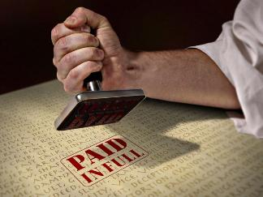
Mi, 03. Juni –
Gnade, die genügt
DIE GNADE DER VERGEBUNG
“Um Deines Namens willen, HERR, vergib mir meine Schuld, die da groß ist!”
(Psalm 25:11)
Seine Liebe führte ihn dazu, Sich am Kreuz zu stellen und die Schuld der Sünde zu begleichen,
die wir nicht zahlen können
(Eph. 2,4-5:
„Der da Tausenden Gnade bewahrt und vergibt Missetat, Übertretung und Sünde,
aber ungestraft lässt er niemand,
sondern sucht die Missetat der Väter heim
an Kindern und Kindeskindern
bis ins dritte und vierte Glied.“

Slide 18
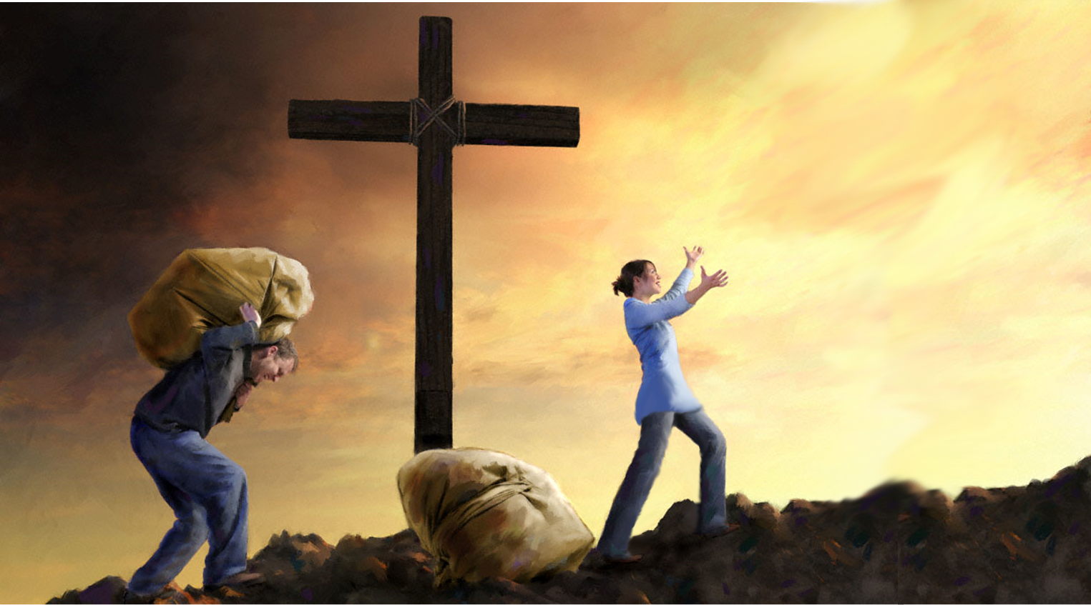
Mi, 03. Juni –
Gnade, die genügt
DIE GNADE DER VERGEBUNG
“Um Deines Namens willen, HERR, vergib mir meine Schuld, die da groß ist!”
(Psalm 25:11)
Wenn wir unsere Sünden zum Fuß des Kreuzes bringen, befreit uns JESUS von der Last, die uns niederdrückt
(Hebr. 12,1-2):
„Darum auch wir: Weil wir eine solche Wolke von Zeugen um uns haben, lasst uns ablegen alles, was uns beschwert und die Sünde,
die uns umstrickt. Lasst uns laufen mit Geduld in dem Kampf, der uns bestimmt ist und aufsehen zu JESUS, dem Anfänger und Vollender des GLAUBENS, Der, obwohl er hätte Freude haben können, das KREUZ erduldete und die Schande gering achtete und sich gesetzt hat zur Rechten des THRONES GOTTES.“

Slide 19


Mi, 03. Juni –
Gnade, die genügt
DIE GNADE DER VERGEBUNG
“Um deines Namens willen, HERR, vergib mir meine Schuld, die da groß ist!”
(Psalm 25:11)
Welchen Bezug haben Sünde und Gnade zueinander?
ZUSAMMENHANG ZWISCHEN SÜNDE UND GNADE
Römer 5:8
Römer 5:20
Römer 5:21
Römer 6:23
“als wir noch Sünder waren”
“CHRISTUS für uns gestorben”
“die Sünde mächtiger würde”
“die GNADE noch viel mächtiger”
“die Sünde geherrscht hat durch den Tod”
“die GNADE herrsche …zum ewigen Leben”
“der Sünde Sold
ist der Tod”
“die Gabe GOTTES … das ewige Leben”

Slide 20


Do, 04. Juni –
Das teuerste Gewand
KLEIDER DER VERGEBUNG
“und sprach zu ihm: ,Freund, wie bist du hier hereingekommen
und hast doch kein hochzeitliches Gewand an?‘ Er aber verstummte.”
(Matt 22:12)
Die Gemeinde GOTTES – und damit jedes
ihrer Mitglieder –
ist in "feiner Leinen,
rein und hell" gekleidet und "ohne Flecken
oder Falten oder Ähnliches"
(Off. 19,8;
Eph. 5,27).
Dieses feine Leinen ist ein Symbol für
"die gerechten Taten
der Heiligen„
(Off. 19,8b).
Doch diese Gerechtigkeit
gehört ihnen nicht;
sie wurde ihnen von Christus gegeben
(Off 7,14).

Slide 21


Do, 04. Juni –
Das teuerste Gewand
KLEIDER DER VERGEBUNG
“und sprach zu ihm: ,Freund, wie bist du hier hereingekommen
und hast doch kein hochzeitliches Gewand an?‘ Er aber verstummte.”
(Matt 22:12)
Als Adam und Eva sündigten,
bedeckten sie ihre Nacktheit
mit ihren eigenen Werken.
Aber sie betrachteten sich
weiterhin als nackt vor GOTT
(1. Mo 3,7-10).
Die Kleidung, die GOTT bereitstellte,
war ein Symbol für das "HOCHZEITSGEWAND",
das CHRISTUS uns gibt: Seine vollkommene Gerechtigkeit, die unsere Sünden auslöscht
(1. Mo 3,21): „ Und Gott der HERR machte Adam
u. seiner Frau Röcke von Fellen u. zog sie ihnen an.“
(Ps. 51,7-9.10): „Entsündige mich mit Ysop,
dass ich rein werde; wasche mich,
dass ich weißer werde als Schnee.“

Slide 22

Do, 04. Juni –
Das teuerste Gewand
KLEIDER DER VERGEBUNG
“und sprach zu ihm: ,Freund, wie bist du hier hereingekommen
und hast doch kein hochzeitliches Gewand an?‘ Er aber verstummte.”
(Matt 22:12)
Niemand
wird
ohne
dieses Gewand
in den HIMMEL
kommen
(Matt 22,1-14)

Slide 23
“Wer ein Kind Gottes werden will, muss die Wahrheit annehmen,
dass Buße und Vergebung nur durch das Sühneopfer Christi
erlangt werden können.
In dieser Gewissheit
muss der Sünder eine Anstrengung unternehmen, die im Einklang
mit dem für ihn vollbrachten
Versöhnungswerk steht, …
… und mit unermüdlicher
inständiger Bitte muss er
den Gnadenthron anrufen,
damit die erneuernde Kraft GOTTES
in seine Seele einziehen möge….
E. G. White, Selected Messages (Ausgewählte Botschaften), Bd. 1, S. 393 (engl. Ausg.)

Slide 24
“Christus vergibt niemandem
außer dem Reumütigen,
doch wem er vergibt,
den macht er zuvor reumütig.
Die Vorbereitungen
sind getroffen
und die ewige
Gerechtigkeit Christi
wird jeder gläubigen Seele zugerechnet.
Das kostbare, makellose Gewand,
gewebt am Webstuhl des Himmels,
ist für den reumütigen, gläubigen Sünder
bereitgestellt worden.”
E. G. White, Selected Messages (Ausgewählte Botschaften), Bd. 1, S. 393 (engl. Ausg.)

